Slide 1



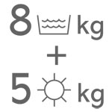

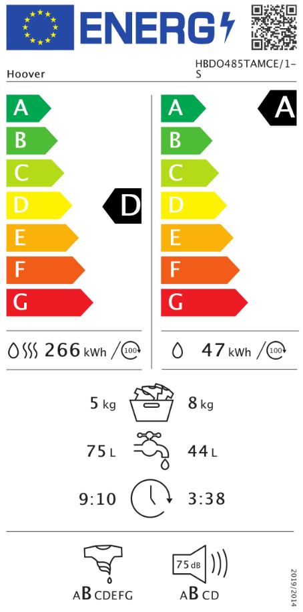


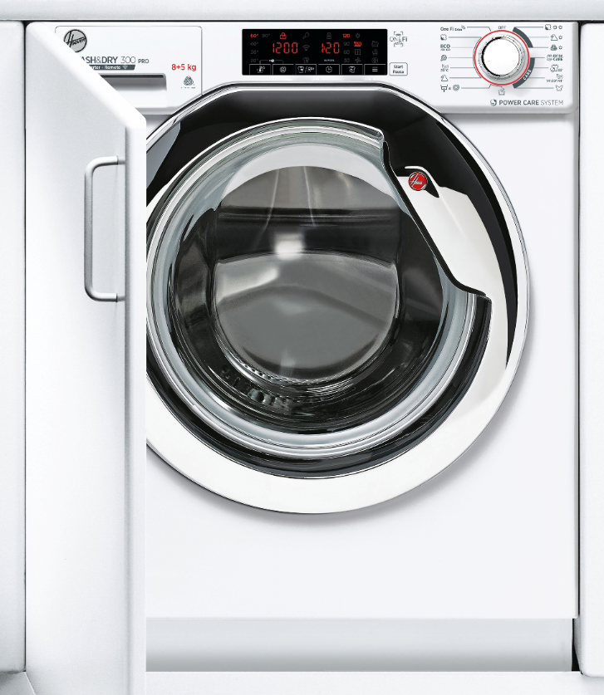



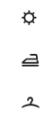

HBDO 485TAMCE/1-S
Vestavná automatická pračka se sušičkou H-WASH 300 PRO
Technologie One Fi Extra – Wifi a NFC připojení, rychlé cykly, Woolmark, dotykový displej, invertorový motor
Parametry odpovídají Nařízení v přenesené pravomoci: (EU) 2019/2014
Více informací o výrobku naleznete pod tímto QR kódem:
Hlavní vlastnosti (Nařízení v přenesené pravomoci: (EU) 2019/2014)
Třída energetické účinnosti sušení / praní D/A
Jmenovitá kapacita sušení / praní (kg) 5/8
Spotřeba energie při praní + sušení na 1 cyklus (kWh) 2,66
Spotřeba energie při praní + sušení na 100 cyklů (kWh) 266
Spotřeba energie při praní na 1 cyklus Eco 40-60 (kWh) 0,472
Spotřeba energie při praní na 100 cyklů Eco 40-60 (kWh) 47
Spotřeba vody při praní + sušení na 1 cyklus (l) 75
Spotřeba vody při praní na 1 cyklus Eco 40-60 (l) 44
Otáčky při odstřeďování (ot./min) 1400
Třída účinnosti sušení odstřeďováním B
Trvání programu praní + sušení (h:min) 9:10
Trvání programu praní Eco 40-60 (h:min) 3:38
Úroveň emisí hluku ve fázi odstřeďování (dB(A) re 1 pW) 75
Emisní třída hluku šířeného vzduchem při odstřeďování B
Technologie
One Fi Extra - možnost bezdotykového připojení k Wifi a/nebo k NFC a ovládání pračky přes aplikaci Wizard
Stahování nových funkcí a cyklů; Funkce pro odložený začátek a konec
Kontrolní cyklus; Ovládání pomocí hlasu; Vedení statistik praní a čerpání energie
Tipy a triky; Průvodce chybovými hláškami a uživatelský návod
Senzorové sušení - 3 úrovně: Extra suché, K žehlení, Na ramínko
Programy
15 programů základních + 40 programů One Fi Extra
Syntetika, Dětské, Denní 59 min, Rychlý 14, 30 44 min, Jemné, Ruční a Hedvábí, Máchání, Odčerpání + odstředění, Vlna, Sušení vlny – Certifikovaný program Woolmark Apparel Care, Sušení syntetiky, Sušení bavlny, Rychlé praní a sušení 59 min, One Fi Extra
Funkce
Nastavení otáček odstřeďování, Nastavení teploty praní, Odložený start až 24 hod, Rychlé praní, Nastavení úrovně znečištění (3), Extra máchání (3), Předpírka, Hygienické +, Volba sušení, Ukazatel zůstatkového času praní, Zvukový ukazatel ukončení cyklu
Konstrukce
Dotykový digitální displej
Invertorový motor – tichý chod
Bezpečnost
Bezpečnostní zámek dveří
Ochrana proti přepěnění; Ochrana proti přetečení Antioverflow
Ovládání
přes aplikaci
Wizard díky připojení přes Wifi a NFC
Certifikované šetrné sušení
vlny
1351
Rychlé programy
14 a 30 min
Nastavení
3 úrovní znečištění prádla
Rychlé praní a sušení za 59 min
Invertorový motor - tichý chod a silný výkon
Logistická data
Kód 31800955
EAN 8059019022345
Provedení Bílé, plně vestavné
Rozměry výrobku v x š x h (mm) 820-840 x 596 x 545
Čistá váha výrobku (kg) 64
Rozměry balení v x š x h (mm) 890 x 650 x 560
Hmotnost s obalem (kg) 66
Senzorové sušení
Extra suché
K žehlení
Na ramínko

